Slide 1


Embedded Systems e IoT: do bare-metal à comunicação wireless segura
Pedro Bertoleti

Slide 2


Pedro Bertoleti
Engenheiro eletricista
Mais de 10 anos de experiência em Dev (incluindo sistemas embarcados)
Engenheiro de firmware na Toledo do Brasil Ind. de Balanças
Articulista do portal Embarcados (www.embarcados.com.br)

Slide 3
Pedro Bertoleti
Áreas de interesse:
Cultura Maker
Sistemas embarcados bare-metal
Sensoriamento remoto
IoT

Slide 4
Tópicos desta palestra
IoT e sensoriamento remoto
Bare-metal no sensoriamento remoto
O papel da Central / nó IoT
Projeto-exemplo: arquitetura
Projeto-exemplo: aquisição de dados
Projeto-exemplo: publicação de dados
Projeto-exemplo: segurança (hardware e software)
Demonstração

Slide 5
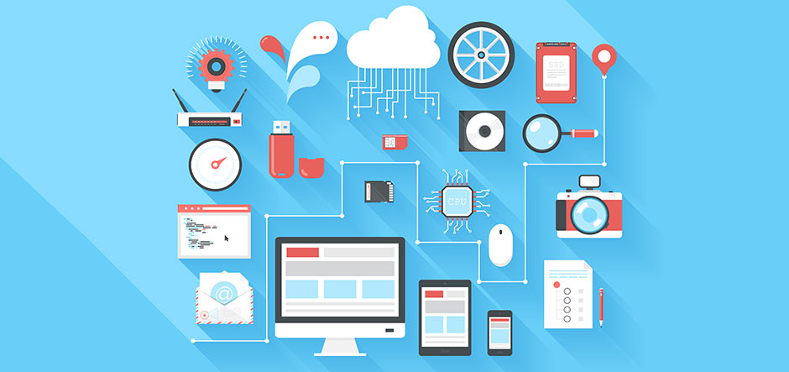
IoT
= tudo conectado a tudo!

Slide 6

IoT
Então, porque não monitorar tudo, tonando nossas cidades e vidas mais inteligentes?

Slide 7
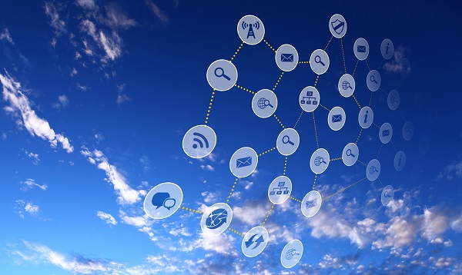
IoT e sensoriamento remoto
Para isso, é preciso sensoriar / medir tudo o que for possível!

Slide 8



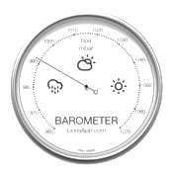

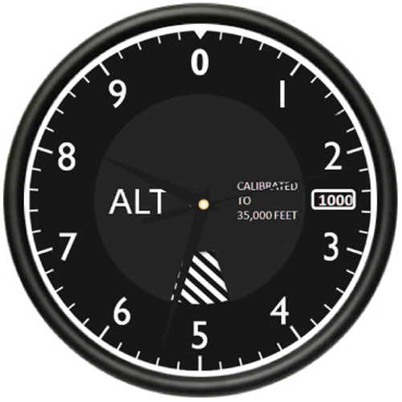
Caminho: Do bare-metal a IoT
?
Internet
?

Slide 9
IoT e sensoriamento remoto
Objetivos:
1) Qualidade de vida: monitorar grandezas de grande relevância financeira e ambiental
Exemplos: consumo de água, consumo de energia elétrica, poluição sonora, poluição atmosférica, etc.
2) Motivo comercial: formar uma base de dados para traçar comportamentos e tendências do consumidor
Exemplo: obter hora de pico de consumo de água e energia elétrica e suas variáveis relacionadas (temperatura ambiente, níveis de chuva, período do ano, ...) para, assim, conseguir melhor tarifar o uso destes recursos.

Slide 10

IoT e sensoriamento remoto
Como fazer?

Slide 11
Bare-metal no sensoriamento remoto
Bare
Metal
Internet
?

Slide 12
Bare-metal no sensoriamento remoto
O que é bare-metal?
Modalidade de software embarcado “na raça” (sem S.O.)
Linguagens envolvidas: C e Assembly (eventualmente C++)
Usa o microcontrolador em baixo nível
Permite a maior performance de um software embarcado
Nesta camada, trabalha um desenvolvedor com maior experiência de back-end

Slide 13

Bare-metal no sensoriamento remoto
Embora o Arduino possua uma camada de software entre o baixo-nível e a linguagem programada (não é bare-metal “puro”), não há S.O. envolvido nele.
Logo, o Arduino é eficiente e eficaz para um sistema de sensoriamento remoto. Portanto, tudo que se refere a bare-metal nesta apresentação refere-se também ao Arduino.

Slide 14
Bare-metal no sensoriamento remoto
Por que utilizar?
Exige um microcontrolador com menos recursos
Permite uso de microcontroladores mais baratos (principalmente quanto a economia em memória Flash).
Lida muito bem com grande número de interrupções sem comprometer performance final
Maior número de proteções de software e hardware aplicáveis
Brown-out detection, Watchdog, saber o exato motivo de um reset, etc.
Permite maior eficiência na comunicação com sensores (comunicação com periféicos de forma direta)
Funcionamento mais rápido e ágil.
Software embarcado dedicado à sua aplicação
Modalidade de software embarcado compatível com qualquer microcontrolador do mercado

Slide 15
Bare-metal no sensoriamento remoto
Em suma:
Permite o desenvolvimento de um software altamente robusto
Permite uso de um hardware mais modesto
Tem excelente performance e confiabilidade
Bare-metal: sistema projetado para ser ligado e esquecido (manutenção zero)

Slide 16
O papel da Central / nó IoT
Bare
Metal
Internet
Central / Nó

Slide 17
O papel da Central / nó IoT
Foi visto que:
Fazer sensoriamento remoto é relevante tanto comercialmente quanto para aumento da qualidade de vida
O sensoriamento começa no bare-metal
Mas, e para enviar estes dados para a Internet? O que fazer? Qual é o elo faltante?

Slide 18
Central / nó IoT
Nesta camada, o uso de um sistema operacional é bem vindo
Por baixo preço e alta disponibilidade de hardwares compatíveis e preço nulo de licença de uso, o Linux e suas distribuições mais compactas representa a maior parcela de S.O. embarcado.
A central / nó IoT é capaz de se comunicar com sistemas bare-metal E comunicar-se com a Internet.
É responsável por disponibilizar os dados lidos para a Internet de forma adequada.

Slide 19
Central / nó IoT
Aqui, trabalha um desenvolvedor com maior experiência de front-end
Nesta camada, fala-se em IoT e derivados: MQTT, HTTP, Socket Connection, 3G/HSPDA/4G, etc.
Pode ser ou não headless

Slide 20



Projeto-exemplo
Bare
Metal
Internet
Consumo e fluxo de água
Central / Nó
Luminosidade
Temperatura

Slide 21



Projeto-exemplo: arquitetura
Bare-metal
Consumo e fluxo de água
Central-nó / IoT
Bare-metal
Internet
Luminosidade
Bare-metal
Temperatura
Rede de sensoriamento com topologia em estrela

Slide 22
Projeto-exemplo: arquitetura
Protocolo de comunicação dos dispositivos sensores e central / nó IoT
[STX] [ENDEREÇO] [OPCODE] [TAMANHO] [CHECK-SUM] [BUFFER]
0x02 1 byte 1 byte 1 byte 1 byte Max. 255 bytes
Onde o Checksum é calculado por: Checksum = (~SomaDeTodosOsBytes) + 1
Os dados sempre são requisitados pela central IoT (ou seja, os módulos bare-metal funcionam sob demanda)
Cada dispositivo de sensoriamento (bare-metal) possui um endereço
Dispositivo | Endereço
Medidor de água | 0x01
Medidor de luminosidade | 0x02
Medidor de temperatura | 0x03
Iternet

Slide 23
Projeto-exemplo: arquitetura
O sistema bare-metal comunica-se com a central IoT via ZigBEE (comunicação wireless), usando a encriptação AES 128-bit do próprio chip XBEE.
A central IoT comunica-se com a Internet via MQTT, com payload encriptado em uma criptografia simétrica desenvolvida por mim.
Iternet

Slide 24
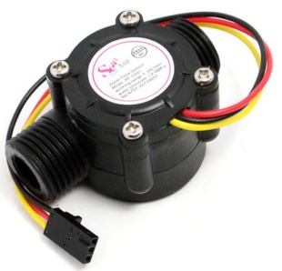



Projeto-exemplo: aquisição de dados
- Medidor de água: calibração
Conta os pulsos
Microcontrolador
Sinal do sensor de água
Início
Fim
Iternet
Volume de controle vazio
Volume de controle cheio

Slide 25
Projeto-exemplo: aquisição de dados
- Medidor de água: uso
Microcontrolador
Sinal do sensor de água
1- Conta os pulsos
2- Converte número de pulsos contados em volume
3- Calcula medições

Slide 26
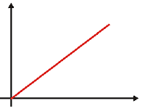
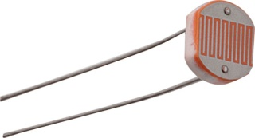
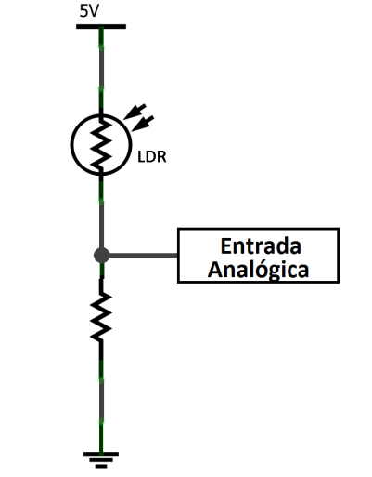
Projeto-exemplo: aquisição de dados
- Medidor de luminosidade: uso
Microcontrolador
LDR
(sensor de luminosidade)
Sinal do sensor de
luminosidade
Converte leitura analógica em uma leitura relativa da luminosidade, capaz de dizer se é dia ou noite.

Slide 27
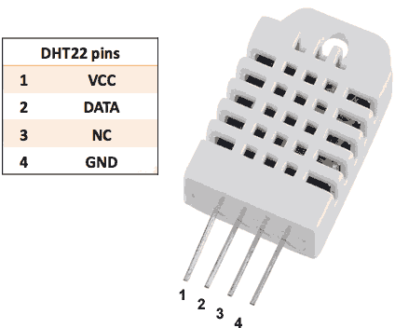
Projeto-exemplo: aquisição de dados
- Medidor de temperatura: uso
Protocolo de comunicação
síncrono
Microcontrolador
“Conversa” (através de um protocolo proprietário) com o sensor e obtém o valor da temperatura medida.

Slide 28
Projeto-exemplo: publicação de dados
A central IoT publica os dados para o mundo exterior via MQTT
O payload é criptografado via criptografia simétrica proprietária
Os dados enviados ao Broker são, necessariamente, interpretáveis somente por quem possui a chave certa de criptografia.
No exemplo em questão, há uma maneira de modificar, quando desejado, a chave de criptografia

Slide 29

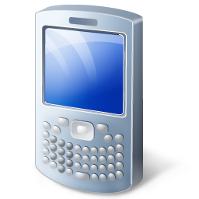

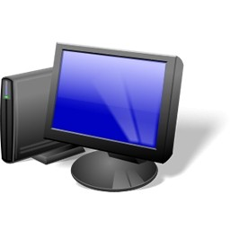
Projeto-exemplo: publicação de dados
Central-nó / IoT
MQTT
(payload criptografado)
Payload
Internet
Criptografia simétrica proprietária
MQTT
Dispositivos finais devem conhecer a chave para “entender” a informação

Slide 30
Projeto-exemplo: segurança
Software
Criptografia do payload (MQTT e da rede sensorial), com chave conhecida somente pelos elementos da comunicação (quem envia e quem recebe). Isso minimiza as chances de burlar a comunicação com sensores e com broker, garantindo que somente as partes interessadas terão acesso aos dados
Os microcontroladores devem ter proteção contra leitura de código.
A central IoT deve ter acesso restrito (atenção a senha de acesso root e sempre bloquear acesso via terminal serial / USB CDC nas placas de produção!!!)

Slide 31
Projeto-exemplo: segurança
Hardware
Não utilizar cartões SD para imagem do sistema da central-IoT. Utilizar EMC (equivalentes a memórias flash soldadas na placa).
Após gravação dos softwares (seja no lado bare-metal ou central-IoT), colocar resina sobre os circuitos integrados principais (microcontroladores e memórias-flash)
Somente colocar identificação de pontos de prova estitamente necessários (alimentação, por exemplo).
Pintar a superfície dos circuitos integrados restantes (para dificultar identificação dos mesmos por alguém que queira clonar o hardware)
Na etapa de produção, retirar todas as interfaces seriais de comunicação e debug utilizadas no desenvolvimento.
Utilizar cases prensados para comportar as placas

Slide 32

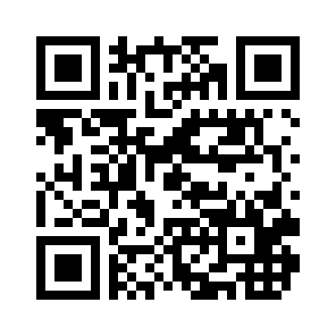
Demonstração
Acesso agora o site da demonstração!!! http://www.pjapps.qlix.com.br/ArduinoDay2016/
Iternet

Slide 33
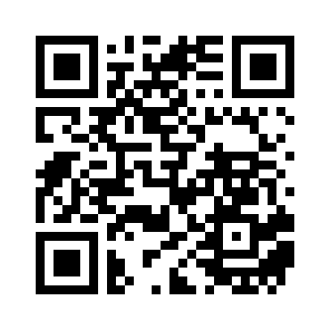
Download / colaboração do projeto
GitHub: https://github.com/phfbertoleti/ArduinoDaySP2016
Iternet

Slide 34



Final da palestra
Muito obrigado pela presença!
Facebook.com/pedro.bertoleti
@pedro_bertoleti
Pedro Bertoleti
In embedded we trust!
Iternet

